Slide 1


Projektseminar SoSe 2020
Hinderniserfassung in maritimer Umgebung
Tutor: M.Sc. Moritz Bühler

Slide 2
Einführung

Slide 3
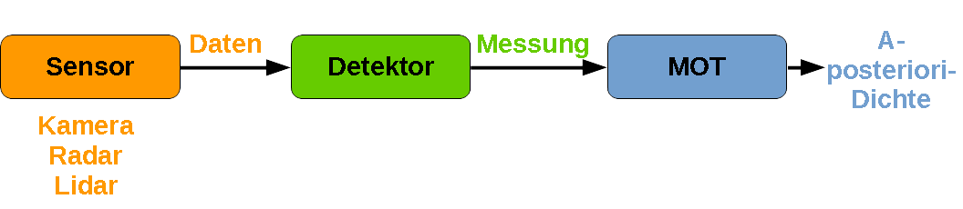
Definition von MOT
MOT (Multiple Object Tracking) ist ein sequenzieller Prozess, bei dem Messungen genutzt werden, um die Anzahl und den dynamischen Zustand (Position und Geschwindigkeit) der Objekte zu bestimmen. Dabei basiert dieser Vorgang auf der Detektion.

Slide 4
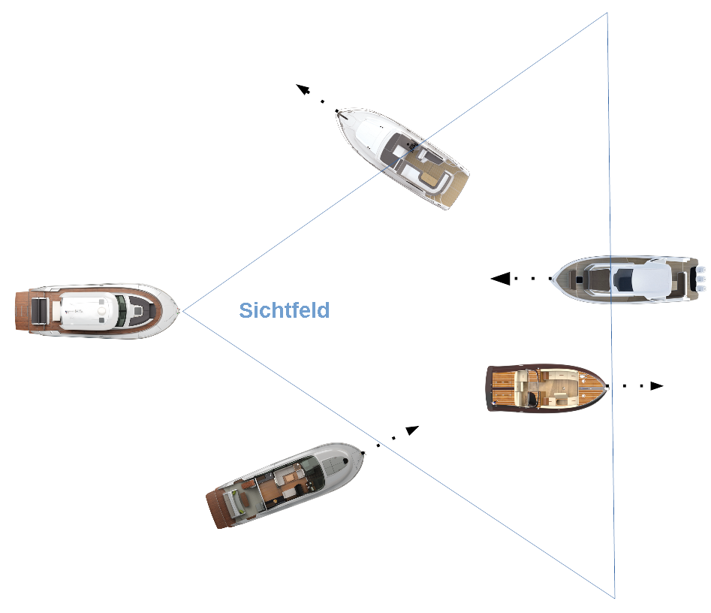
Problematik
Anzahl der zu erfassenden Objekte unbekannt bzw. variable
Zustände nicht bekannt
Miss- und Falschdetektion
Datenassoziation nicht immer bekannt

Slide 5
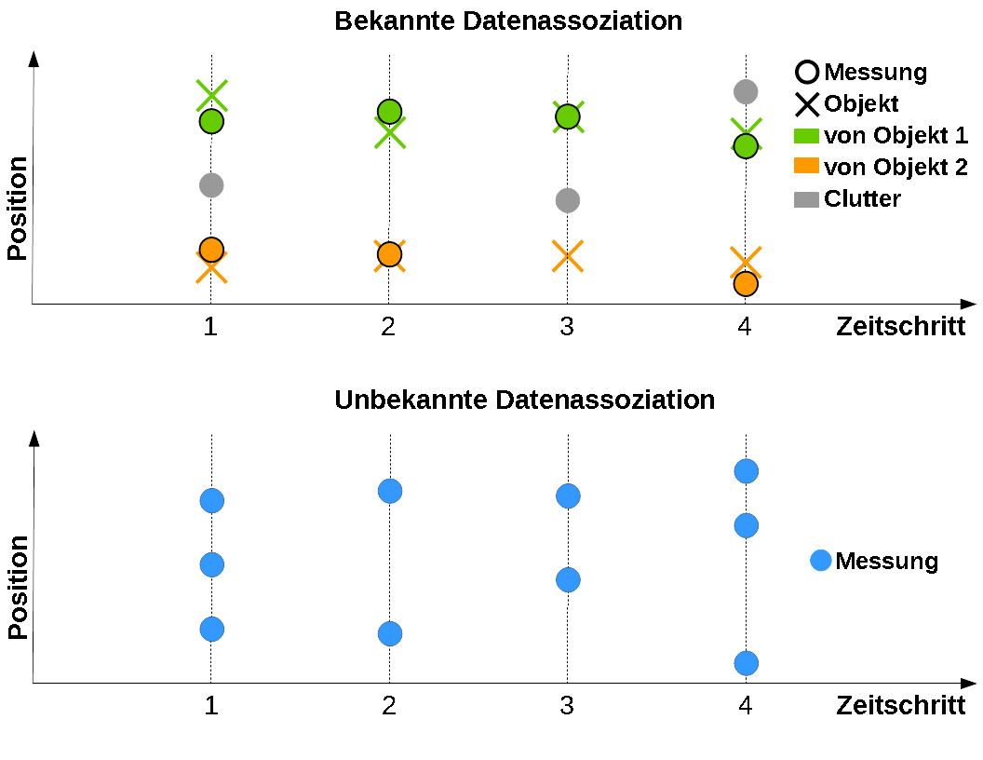
Problematik

Slide 6
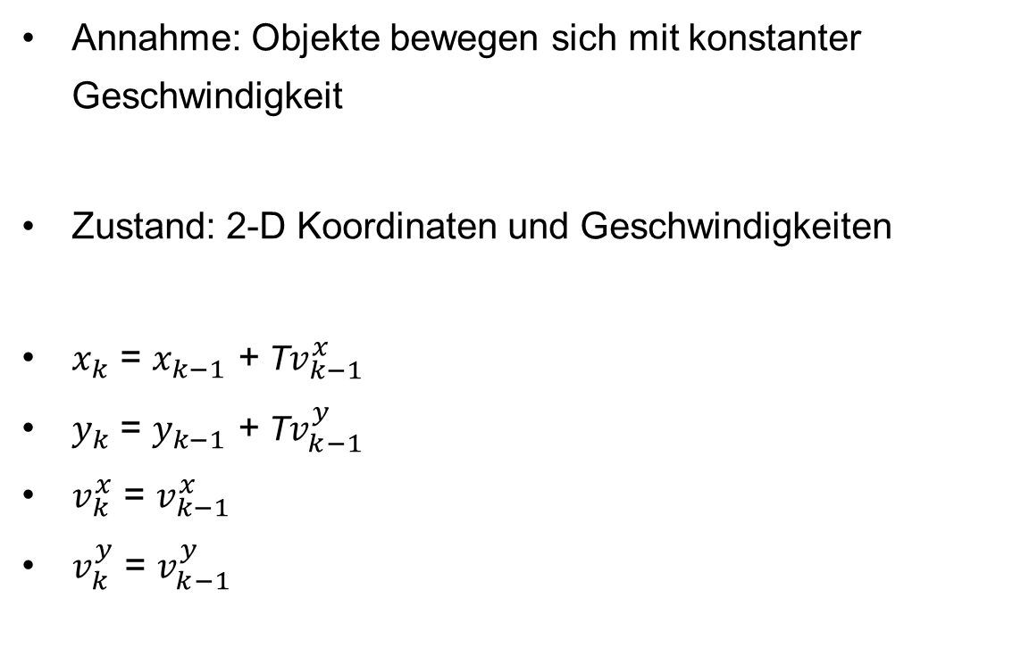
Constant Velocity Model
Annahme: Objekte bewegen sich mit konstanter Geschwindigkeit
Zustand: 2-D Koordinaten und Geschwindigkeiten
$x_{k}$ = $x_{k−1}$ + T$v_{k−1}^{x}$
$y_{k}$ = $y_{k−1}$ + T$v_{k−1}^{y}$
$v_{k}^{x}$ = $v_{k−1}^{x}$
$v_{k}^{y}$ = $v_{k−1}^{y}$

Slide 7
Global Nearest Neighbour (GNN)
Einfach und schneller Algorithmus
Abruptes Pruning: Nur wahrscheinlichste Hypothese berücksichtigt
Kalman-Filter als Zustandsbeobachter
Schritte
Kalman-Prädiktion
Ermittlung der wahrscheinlichsten Hypothese
Kalman-Update

Slide 8
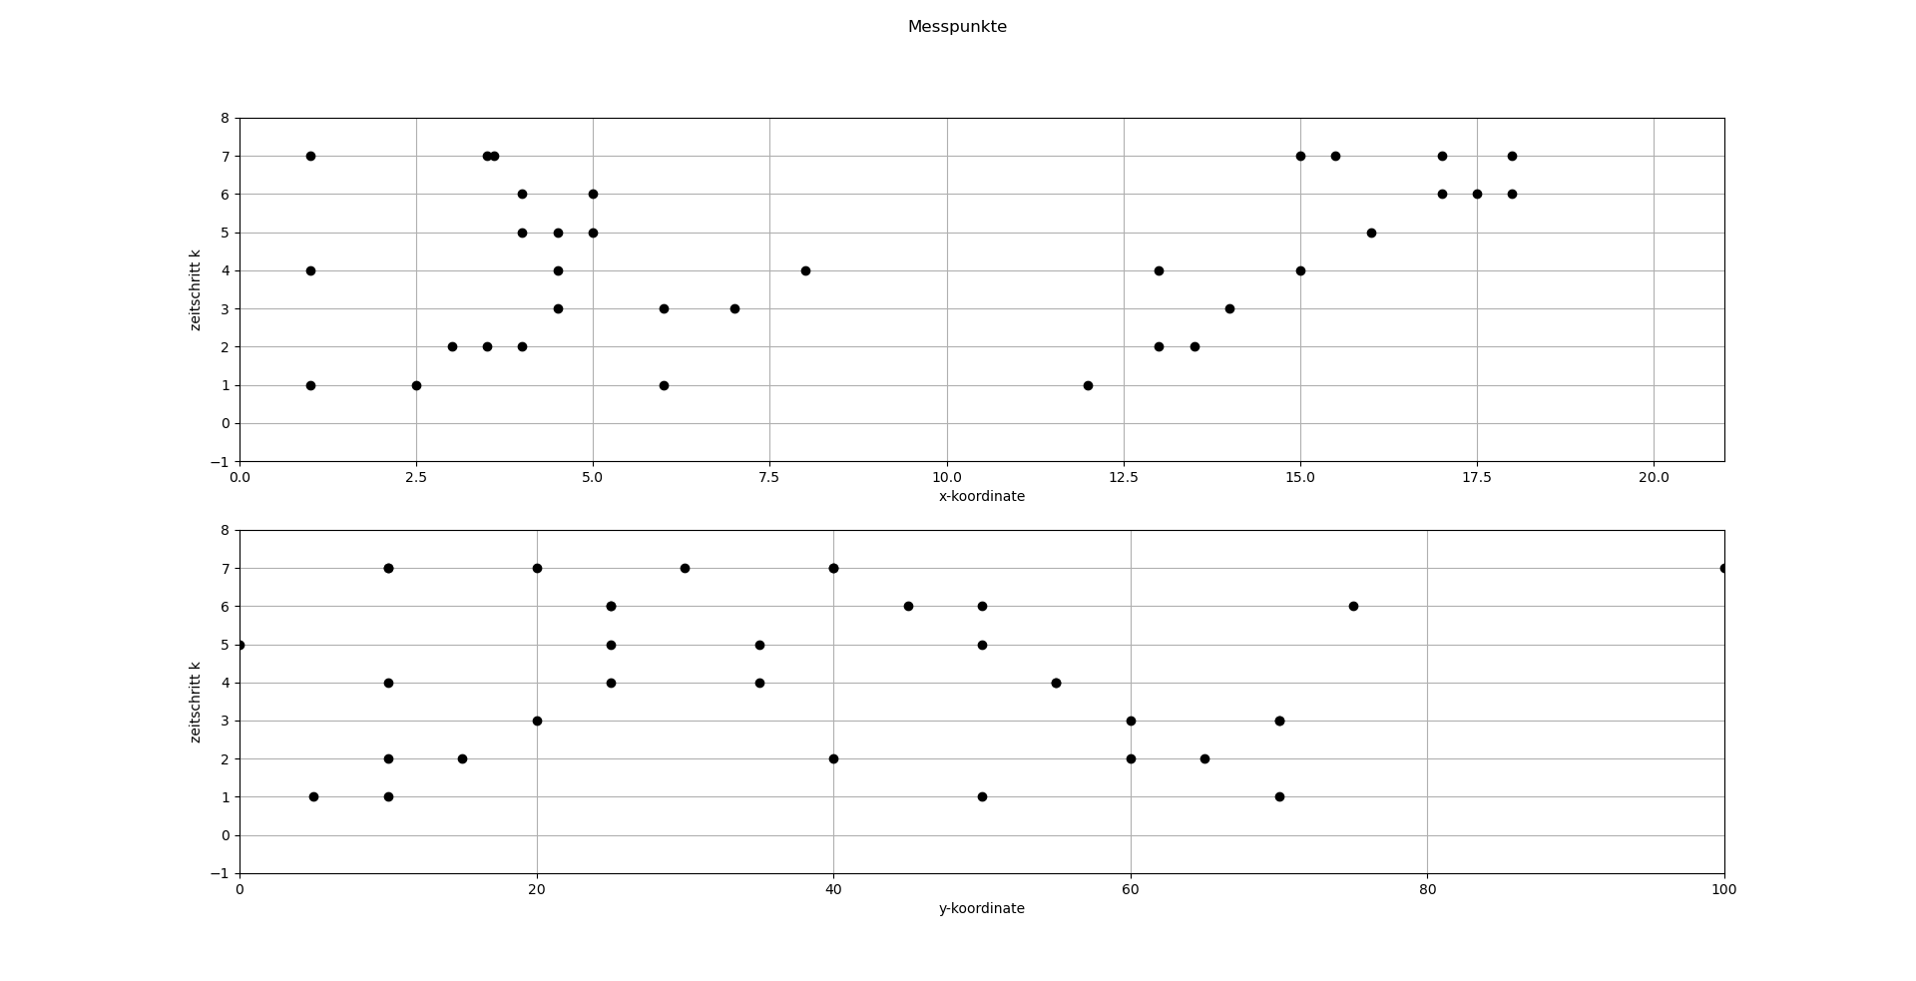

Slide 9
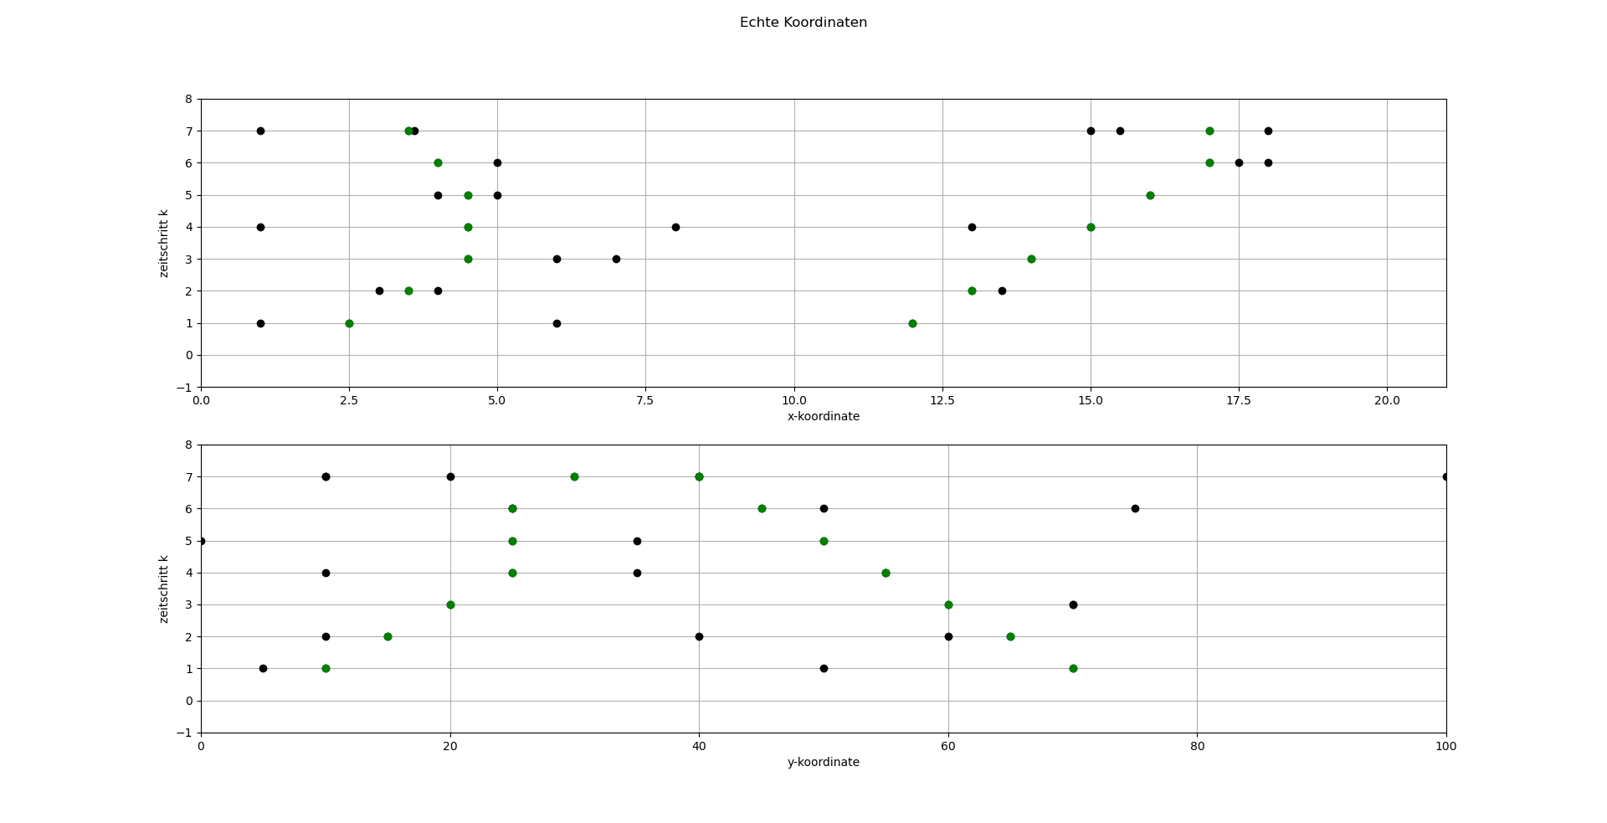

Slide 10
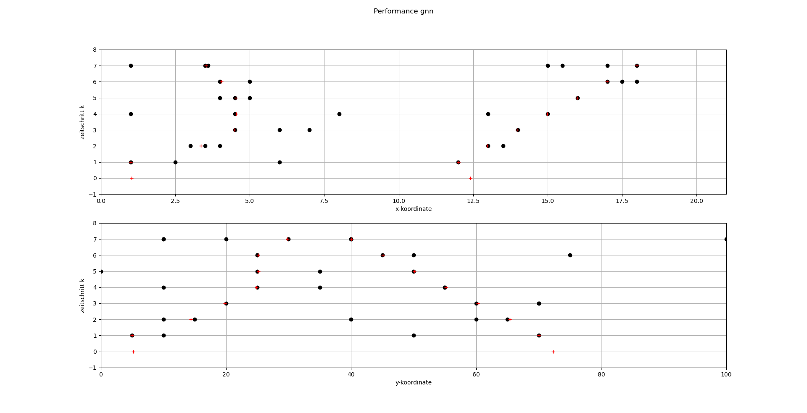

Slide 11
Einschränkungen und Vereinfachungen
Keine Garantie, dass die wahrscheinlichste Hypothese der richtigen Assoziation entspricht
Zustandsmodell sei linear
Gauß’sche Wahrscheinlichskeitsdichte der Objektbewegung
Deaths and Births vereinfacht
Wahl der Kalman-Filter Parametern
Geht prinzipiell von einer bekannten Anzahl der Objekte aus

Slide 12
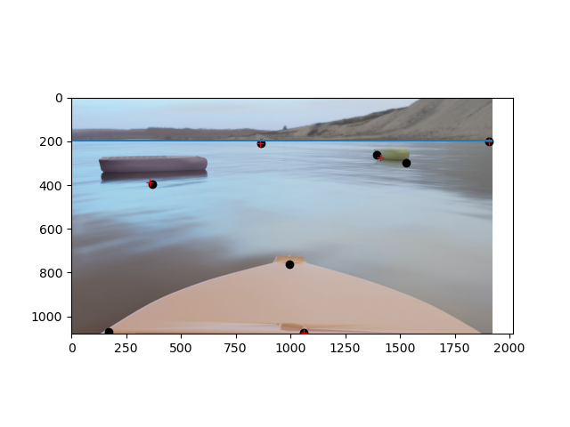
Horizontschätzung
Horizontzustände sind für die Abstandsschätzung in realer Umgebung erforderlich
Horizontzustand: Höhe und Winkel
Constant Position Model
Kalman-Filter notwendig
In jedem Zeitschritt werden drei
Horizontkandidaten geliefert

Slide 13
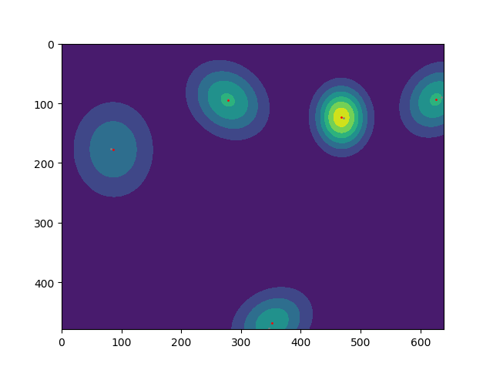
GM-PHD
Basiert auf RFS-Ansatz
Annahme: lineare Gaussverteilung
Ressourcen sparend
Für variierende und unbekannte Targetanzahl geeignet

Slide 14
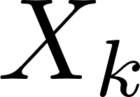
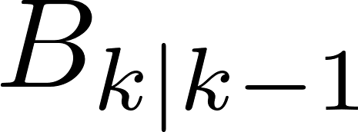
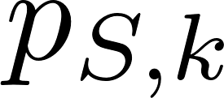
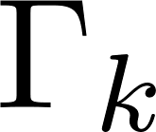
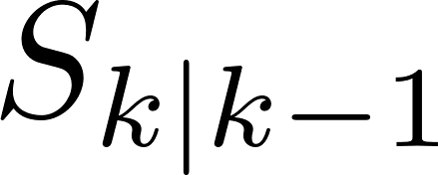
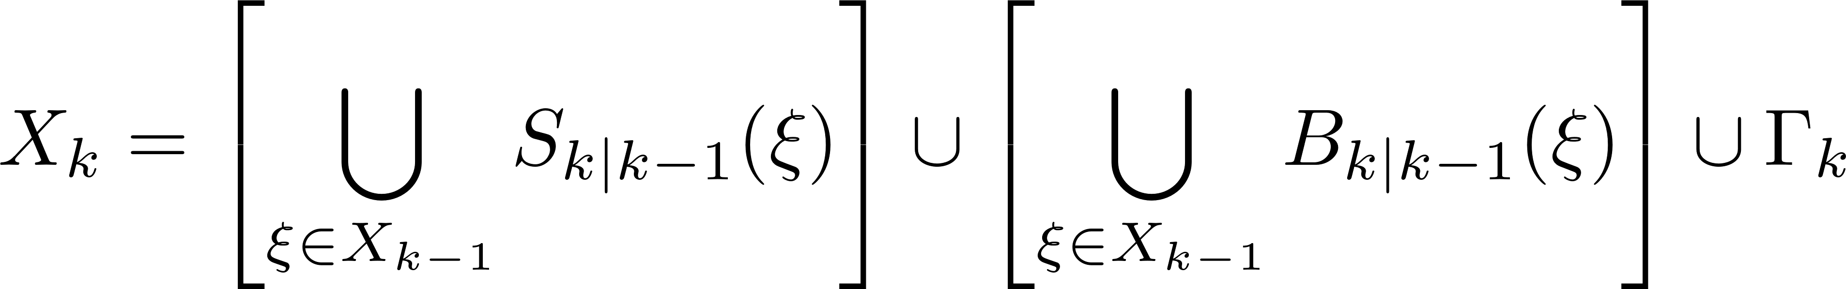
Multi-Target Zustand
: Spawning
: Birthmodel
: Target dynamik
: survival rate

Slide 15
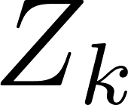
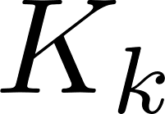
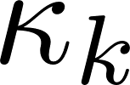
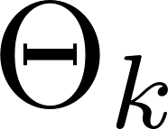
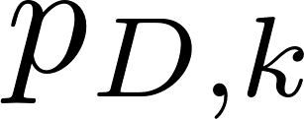
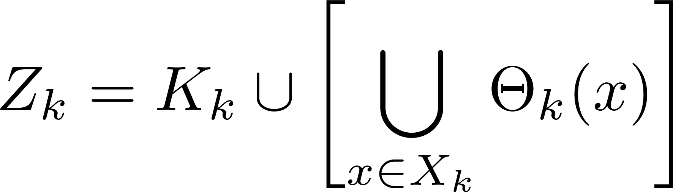
Multi-Target Messung
: Falschmessung und Clutter
: Durch Targets erzeugte Messung
: clutter intensity
: detection rate

Slide 16
Prädiktion und Update
Filter propagiert Summe aus Gaussverteilungen über Zeitschritte
Parallelen zum Kalmanfilter im single-target Umfeld
Anpassung von Mittelwerten und Kovarianzen entsprechen Kalman Prädiktion bzw. Update

Slide 17
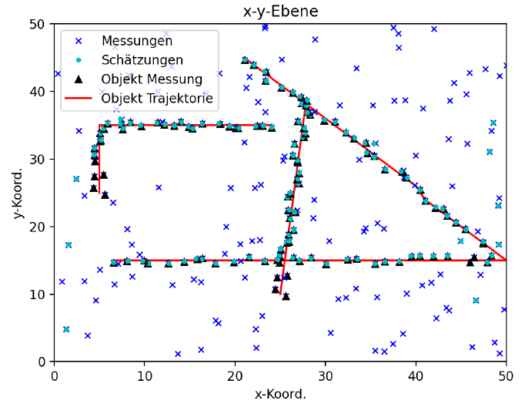
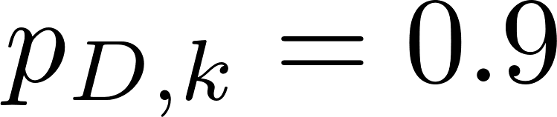
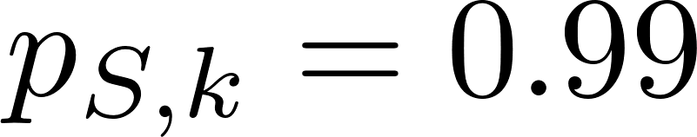

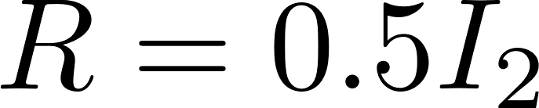

Testdaten
Systemmodel: Const. Velocity

Slide 18
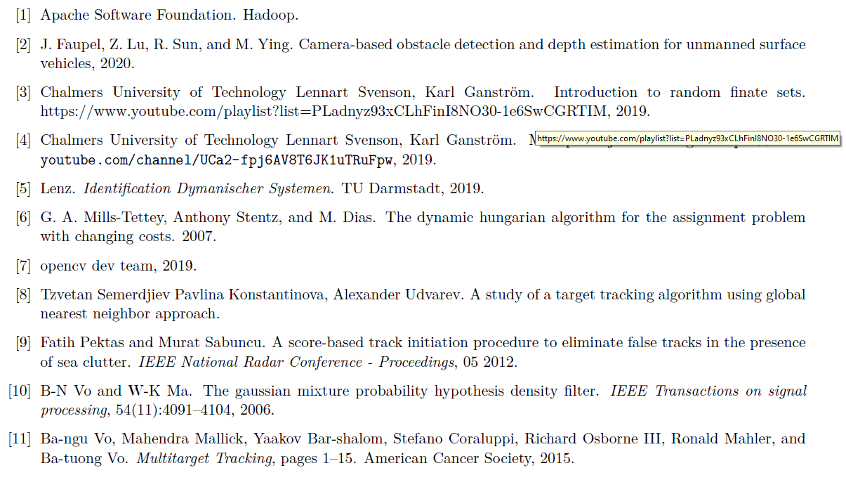
Referenzen

Slide 21
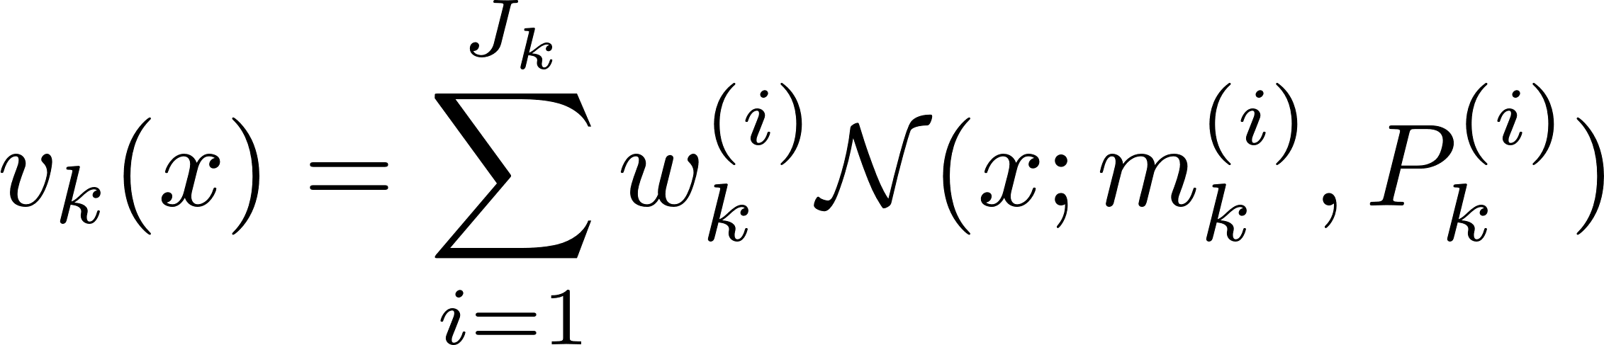


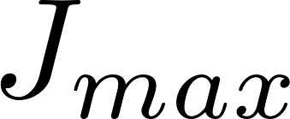
Pruning
Geringe Gewichte vernachlässigbar Threshold
Nah beieinander liegende Elemente zusammenfassbar Merging Distance
Maximale Anzahl an Elementen

Slide 22
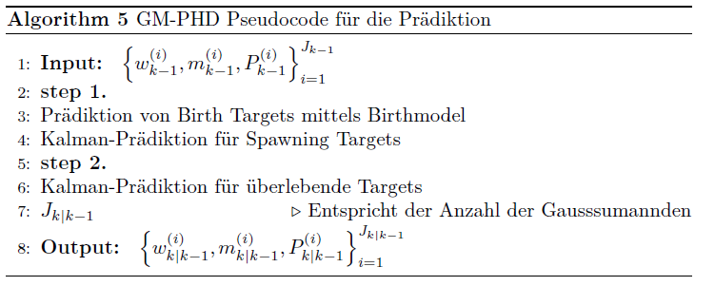
GM-PHD Prädiktion

Slide 23
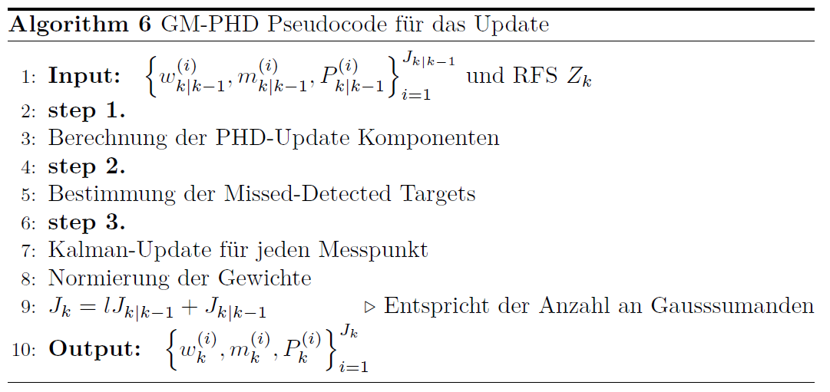
GM-PHD Update

Slide 24
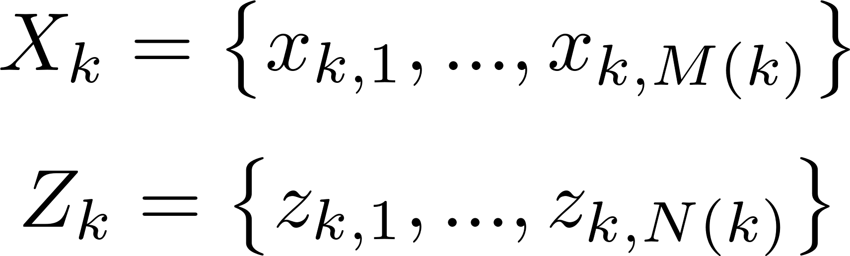
RFS – Random Finite Set
Menge an Zufallszahlen
M(k) : Anzahl an Targets
N(k) : Anzahl an Messpunkten
Zeitpunkt: k

